Slide 1

Коррелятор для JMeter
Ковязина Алена. ООО "Перфоманс Лаб"

Slide 2
План доклада
1
Выбор инструмента при тестирования WEB;
Проблемы корреляции данных при разработке скриптов;
Способы корреляции;
Подход к разработка коррелятора для JMeter;
О плагине;
Итоги.

Slide 3
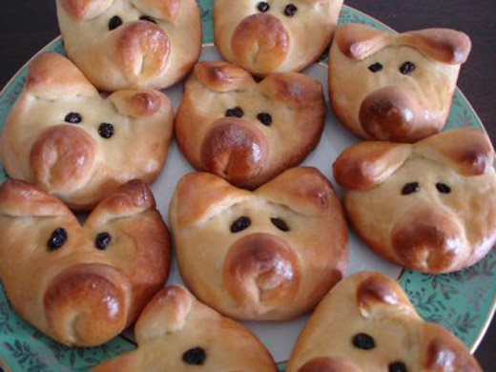

Выбор инструмента
2
Коммерческий или бесплатный ?
Функционал;
Время разработки;
VS
Notes:
Каждый раз когда мы начинаем новый нагрузочный проект встает вопрос о выборе инструмента : будет ли это какой-то коммерческий продукт или бесплатный программное обеспечение. Соответственно нас волнует вопрос какие возможности этот инструмент нам предоставляет.
Как правило платные продукты имеют больший функционал и позволяют сделать работу за меньшее время. С другой стороны сущестdуют бесплатные продукты с меньшим функционалам, позволяющие сделать ту же работу, но за большее время.

Slide 4

Apache JMeter
3
Популярный инструмент
для тестирования WEB;
Опенсорсный;
Позволяет добавлять
новый функционал.
Notes:
Одним из самых популярных и бесплатных инструментов для нагрузочного тестирования web-приложений является Apache JMeter
Jmeter является опенсорсным инструментом, позволяющим при необходимомсти дорабатывать свой функционал до необходимых нам требований

Slide 5
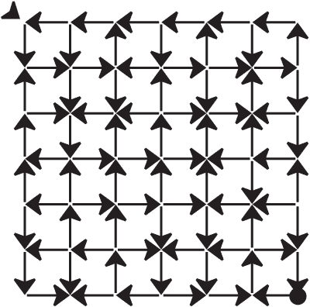
Тестирование WEB
4
Записать трафик;
Провести корреляцию:
Найти параметры;
Являются ли они динамическими?
Найти зависимости;
Добавить экстракторы;
Заменить константы на переменные.
Notes:
Как известно, JMeter предоставляет возможность записи http(s) трафика с помощью встроенного рекордера. Одним из минусов данного способа является отсутствие инструмента автоматической корреляции параметров запросов. Это существенно затрудняет и увеличивает трудоемкость в разработке скриптов, что может сказываться на увеличении времени разработки и стоимости проекта по НТ
Если мы тестируем сложную систему, то эта задача становится отнюдь не тривиальной:
надо найти все параметры запросов
определить являются ли они динамическими
найти зависимости (провести корреляцию)
добавить нужные экстракторы и заменить константы на переменные
Фронт работ не маленький, особенно если эти зависимости отнюдь не очевидны.

Slide 6
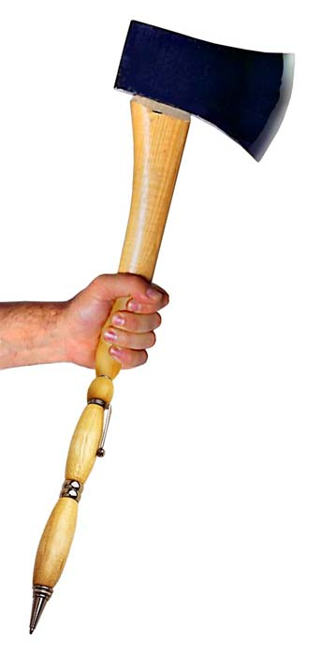
Ручная корреляция
5
Неочевидные зависимости;
Трудоемко.
Notes:
Среди видов окрреляции я бы хотела выделить несколько.
1. Ручная корреляци – то чем мы обычно занимаемся. Понятно что это трудоемкий длительный процесс. Как правило , если зависимости неочевидны, то это приводит к возникновению некоторого количества ошибок.

Slide 7

Полуавтоматическая корреляция
6
Инструмент помогает
Находить динамические параметры;
Зависимости;
Можем влиять на процесс корреляции.
Notes:
2. Ручная корреляция – включаем мозг, находим нужные параметры руками/глазами с помощью сущестсвующих инструментов и добавляем нужные нам зависимости. Получаем правильный результат с меньшими усилиями и без явных “кривоватостей”

Slide 8
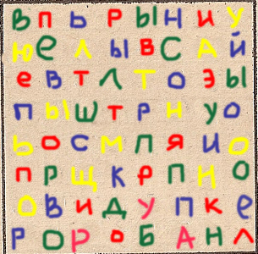
Автоматическая корреляция
7
Инструмент все делает автоматически;
Подходит только для простых скриптов;
Неопределенный результат.
Notes:
3. Автоматическая корреляция – все пускаем на самотек под управлением инструмента НТ и получаем нечто неопределенное. Мы можем получить хороший результат, не спорю.
Но только в простых случаях. Вероятнее всего , что в результате такой автоматической корреляции мы получим вовсе не то ,что ожидалось.

Slide 9

Минимальные требования
8
Полуавтоматическая корреляция;
Видеть изменяемые параметры;
Из каких респонсов они берутся;
Настроить регулярные выражения для поиска и вставки;
Как прикрутить все это к JMeter.
Notes:
Так что же нам надо?
Давайте будем реалистами и скажем :
Автоматическая корреляция нам не нужна, но было бы здорово видеть параметры, которые изменяются от прогона к прогону.
А еще было бы здорово видеть, из каких респонсов эти параметры берутся и вставлять экстракторы и соответствующие переменные.
Как искать эти зависимости ? Использовать регулярки? Какие регулярки использовать? Как настроить список регулярок?
Если мы получаем нужные нам параметры с помощью регулярок, то как повлиять на процесс вставки экстрактора : как минимум регулярка для него должна быть адекватной (тут надо понимать что регулярка для поиска и экстрактора – это разные вещи)
Очень много вопросов ☺ И самый последний из них :
Как все это прикрутить к нашему любимому Jmeter’у

Slide 10
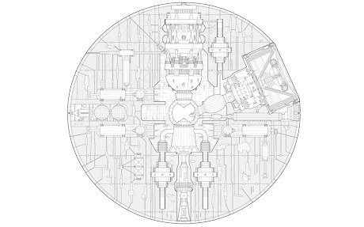
Ингредиенты JMeter
9
Семпл;
Постпроцессор;
Листенер;
Контроллер;
Notes:
И так, все здорово, но что же все таки делать с джиметром. Понятно что это должен быть отдельный плагин, который просто добавляет новую функциональность и который можно прицепить к любому инстансу без особых проблем. Никаких координальный изменений в структуре быть не должно.
Все кто работал с джиметром знают что среди стандартных элементов можно выделить такие как :
семпл - собственно через семплы и выполняются нужные нам действия.
листенер- агрегирует результаты выполнения семплов и отображает или каким-то еще образом обрабтывает полученные результаты
контроллеры – контролируют процесс выполнения семплов , ну или позволяют их записывать ☺
Исходя из выше сказанного Наш коррелятор должен уметь прогнать/записать семплы, сохранить реквесты с респонсами, проанализировать и вставить экстракторы с соответствующими переменными в нужные нам семплы.

Slide 11

Рецепт приготовления
10
Пишем трафик через Script recorder;
Перехватываем респонсы с помощью листенера;
Листенер выполняет функции коррелятора.
Notes:
корреляция нас интересует при записи новых скриптов.
В джиметре есть такой замечательный инструмент как Script recorder. Именно с помощью него и производится запись скрипта: т.е. он формирует список семплов при ручном прогоне скрипта через браузер. Но для корреляции нам необходимы респонсы, а не только реквесты. Для этого можно использовать листенер, который будет перехватывать ответы recorder’а. Это путь наименьшего сопротивления и позволяет добавить нужную нам функциональность без особых проблем.

Slide 12

Ограничения
11
Нет прямой связи между семплами и формируемыми реквестами;
Можем косвенно найти соответствие по наименованию;
Проблемы при сравнении реквестов и вставке постпроцессоров.
Notes:
Вроде все гладко, но если начать рыть глубже то мы увидим, что прямой связи между семплом и респонсами в листенере не существует. И т.д….
12

Slide 13
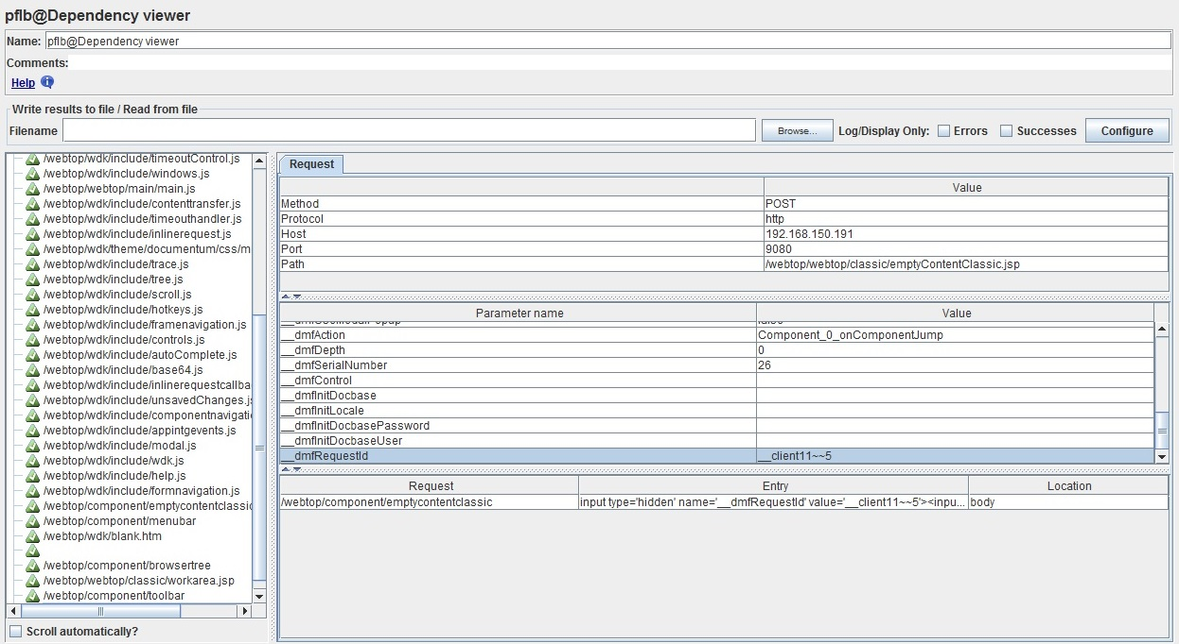
Поиск коррелируемых респонсов
12
Стандартный интерфейс
параметры
реквесты
зависимости
Notes:
Не углубляясь в дебри программирования имеем следующий результат :
Плагин , работает по принципу стандартного листенера, т.е. при прогоне или записи скрипта данные перехватываются и сохраняются. Если запрос сформирован через HTTP Sampler, то он парсится: определяются параметры запроса, coockie, пути и т.д. Иначе данные запроса не отображаются и не обрабатываются
При просмотре параметров запроса происходит поиск значений в списке предшествующих реквестов, сохраненных в листенере. Для каждого реквеста выводится только первое вхождение искомого параметра. Список найденных реквестов отображается в отдельной таблице:
Request - запрос, в котором присутсвует искомое значение
Entry - кусок респонса, с искомым значением
Location - расположение искомого элемента :
coockie - найден в куки
body - найден в body

Slide 14
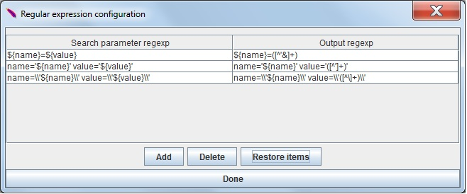
Настройка регулярных выражений
13
${name} - наименование параметра
${value} - значение параметра
поиск
вставка
Notes:
Search regexp - для поиска данных в респонсе
Output regexp - соответствующая регулярка для вставки в Regular Expression Extractor. Опционально
Настроить дефолтный список регулярок можно, указав соответсвуюие данные в файле jmeter.properties
Используются следующие регулярные выражения :
dependency.regexp.in - для формирования Search regexp. Значение по-умолчанию ${name}=${value}|name='${name}' value='${value}'|name=\\'${name}\\' value=\\'${value}\\'
dependency.regexp.out - для формирования Output regexp. Значение по-умолчанию ${name}=([^'&]+)|name='${name}' value='([^']+)'|name=\\'${name}\\' value=\\'([^\\]+)\\'
При использовании регулярки происходит замена параметров
${name} - наименование параметра
${value} - значение параметра

Slide 15
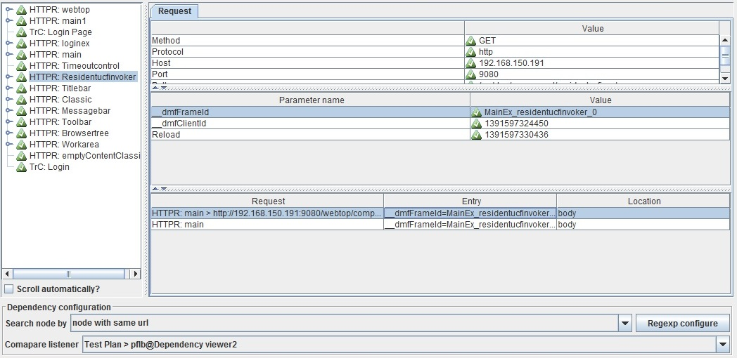
Изменяемые параметры
14
соответствие
алгоритм поиска
сравнение с другим прогоном
Notes:
Есть возможность сравнить данные двух листенеров, для поиска изменяемых параметров. В этом случае необходимо выбрать листенер pflb@Dependency viewer для сравнения и алгоритм поиска вершины. Если для реквеста будет найден аналог, то это приведет к процедуре сравнения параметров запроса.
Для поиска корреляции надо выбрать следующие значения :
Compare listener - листенер с деревом реквестов, из которых и будет выбираться запрос для сравнения
Search node by - алгоритм выбора вершины :
node with same url - поиск реквеста производится с вершины дерева до нахождения первого реквеста с аналогичным URL
node with same path - поиск реквеста производится с учетом порядка нахождения текущей вершины в дереве. Т.е. ищется вершина точно с таким же расположением
После сравнения каждый параметр может принять одно из следующих состояний :
Соответсвует - иконка успешного выполнения
Не соответсвует - иконка предупреждения
Не найден - иконка отсутсвует

Slide 16
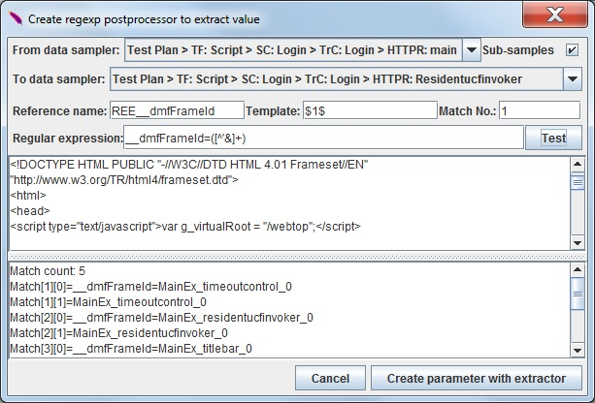
Вставка экстрактора
15
семплы
параметры
проверка
Notes:
Для автоматической вставки постпроцессора Regular Expression Extractor необходимо дважды кликнуть на строку таблицы с коррелируемым респонсом.
Позволяет сократить кол-во операций как минимум в 2 раза
Откроется диалог со следующим списком параметров :
From sampler - список семплов, которые могли быть источником получения коррелируемого респонса. Именно в этот семпл будет вставлен постопроцессор для получения параметра
Sub-samples by - поиск переменной будет происходить в подзапросах
Regular expression - регулярное выражение , используемое при создании постпроцессора

Slide 17
Применение
16
Запись
Настроить Script Recorder
Поиск параметров
Сравнить с другим прогоном
Поиск зависимостей
Определить зависимости
Добавить pflb@Dependency viewer
Записать скрипт
Найти динамические параметры
Вставить экстракторы / переменные
Результат
Порадоваться
Notes:
Алгоритм использования плагина можно представить в виде следуюющей схемы

Slide 18

Итог
17
Оптимизация поиска
динамических параметров
зависимостей
Гибкость настройки;
Сокращение времени на вставку экстрактора + переменной в 2 раза;
Меньше трудозатрат;
Все так же бесплатно.
Notes:
В результате это сократит наше время и нервы и позволит использовать джиметр без особых ограничений

Slide 19

Вопросы и ответы
18
Контакты :
Skype: alee1933
Email: e.kovyazina@pflb.ru
Информацию о плагине смотрите на :
http://habrahabr.ru/company/performance_lab

